Slide 1
Modeliranje aktivnosti neurona pomoću Isingovog modela
Domjan Barić,f-4204,Sveučilište u zagrebu
Mentor: Davor Horvatić

Slide 2
Uvod
Mjerenja aktivnosti neurona miša preko koncentracije kalcija
Pitanja:
  Utječe li aktivnost neurona i na neuron j?
  Ako utječe, kako?
  Kakva je vremenska ovisnost neurona?
Možemo li to modelirati?

Slide 3
Eksperiment
Probe su spojene direktno na neurone miša
Miš trći po već poznatoj stazi
Na stazi se nalaze trake za trcanje
Nakon svake trake mis dobije nagradu
Snimamo:1202 neurona
Trajanje eksperimenta: 25 min i 42 s
Frekvencija snimanja: 20Hz

Slide 4
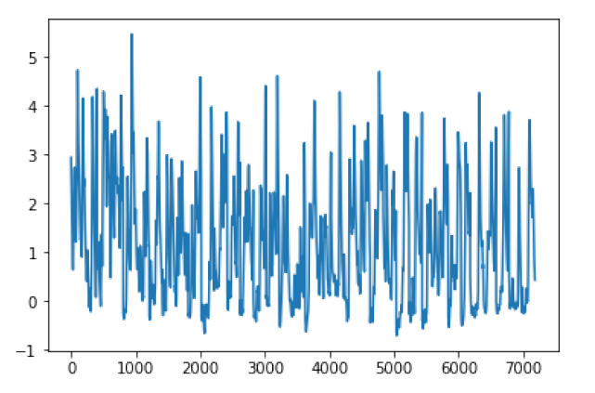
Opis podataka
Vrijednosti aktivnosti mogu biti pozitivne i negativne
Aktivnost je za vecinu neurona oko nule
Signal je „šumovit”
Zanimaju nas samo vrhovi

Slide 5
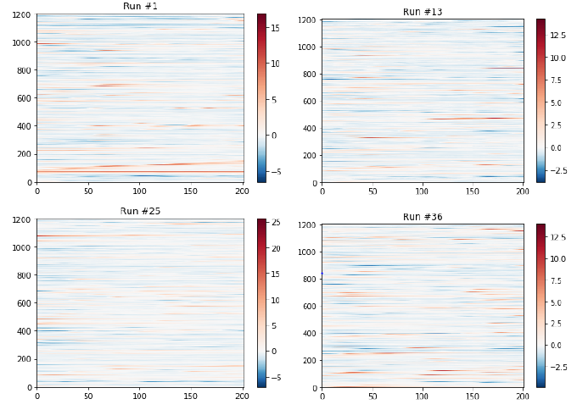
Opis podataka
Bijela boja su vrijednosti oko nule
Vidimo da je aktivnost uglavnom nula
Primjećujemo i horizontalne linije, što ukazuje da neuron kad se aktivira, takav ostaje neko vrijeme
Nema vertikalnih linija što bi značilo da nije česta pojava da se neuroni aktiviraju zajedno

Slide 6
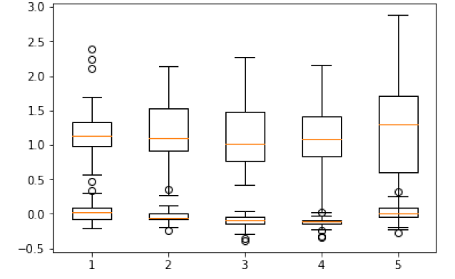
Opis podataka
Boxplot za 5 najaktivnijih neurona i 5 najmanje aktivnih neurona
Slabo aktivni neuroni su u svakom trku bili približno nula
Aktivni neuroni imaju veću standardnu devijaciju

Slide 7
Isingov model

Slide 8
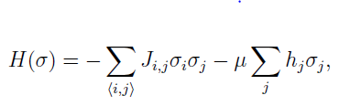

Isingov model
model feromagnetizma u statističkoj fizici
Spinovi koji mogu biti u dva stanja (+1 ili -1)

Slide 9
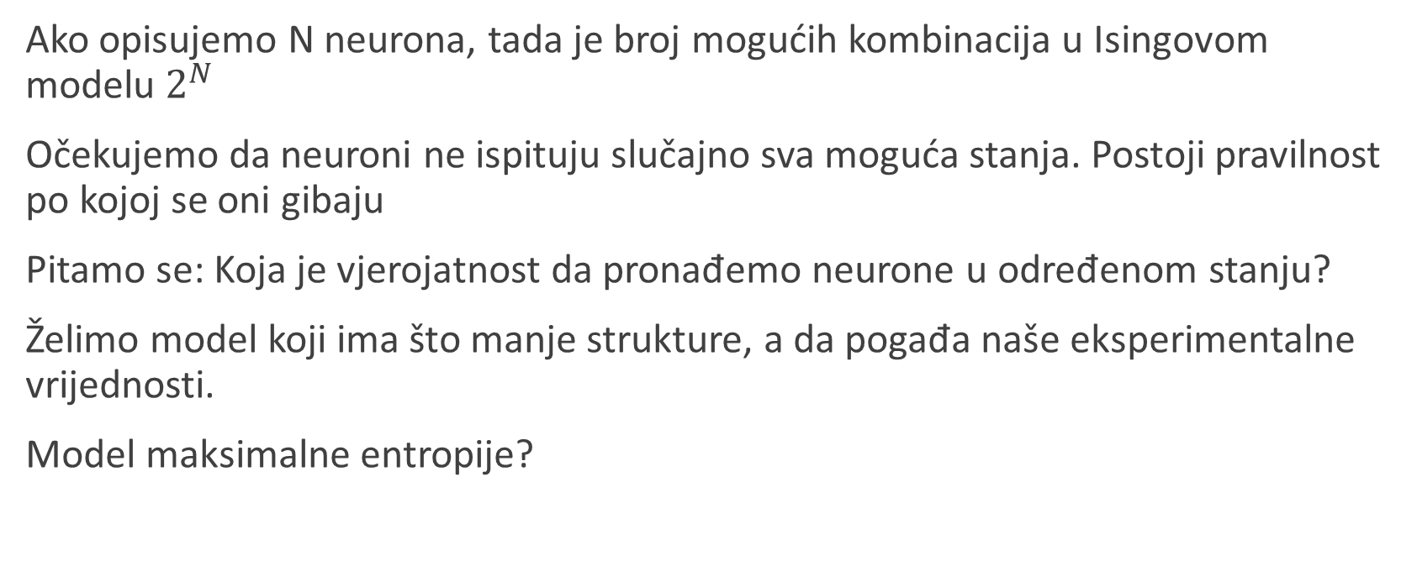
Modeliranje aktivnosti pomoću Isingovog modela
Ako opisujemo N neurona, tada je broj mogućih kombinacija u Isingovom modelu $2^{N}$
Očekujemo da neuroni ne ispituju slučajno sva moguća stanja. Postoji pravilnost po kojoj se oni gibaju
Pitamo se: Koja je vjerojatnost da pronađemo neurone u određenom stanju?
Želimo model koji ima što manje strukture, a da pogađa naše eksperimentalne vrijednosti.
Model maksimalne entropije?

Slide 10
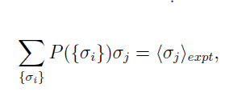


Modeliranje aktivnosti pomoću Isingovog modela
Očekujemo da se mreže s različitom srednjom vrijednosti neurona ponašaju različito
Drugi skup vrijednosti koje želimo izvrijedniti su korelacijski koeficijenti

Slide 11
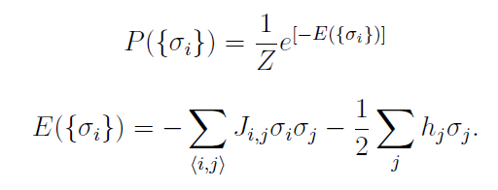
Modeliranje aktivnosti pomoću Isingovog modela
Postoji beskonačno mnogo distribucija vjerojatnosti koje su u skladu s ograničenjima u jednadžbama
Želimo odabrati model koji ima najmanju moguću strukturu ili ekvivalentno generira najviše mogućih slučajnih stanja.

Slide 12
Obrada podataka
Gledamo samo apsolutnu vrijednost aktivnosti
Zanima nas samo je li neuron aktivan ili neaktivan (+1,0)
Podatke binariziramo po svakom trku
Izračunamo za svaki trk standardnu devijaciju σ
Prag aktivnosti po trku: 3.5 σ
Zašto aktivnost po trku?
Ima li uopće smisla binarizirati podatke?

Slide 13
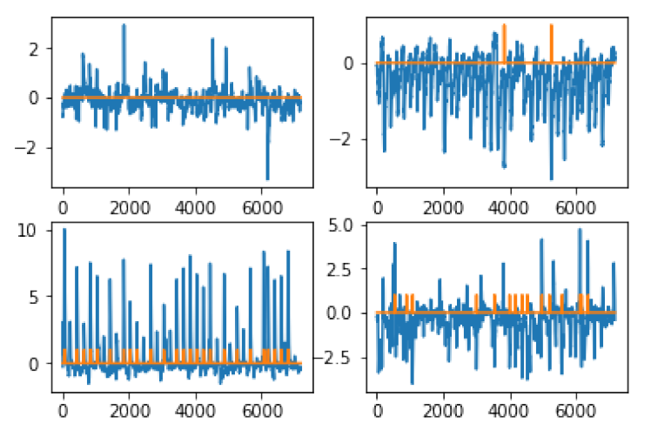
Binarizacija podataka?
Primjetimo da je donji lijevi neuron značajno aktivniji od ostalih (skala!)
Treba uzeti u obzir da normiramo po trku

Slide 14
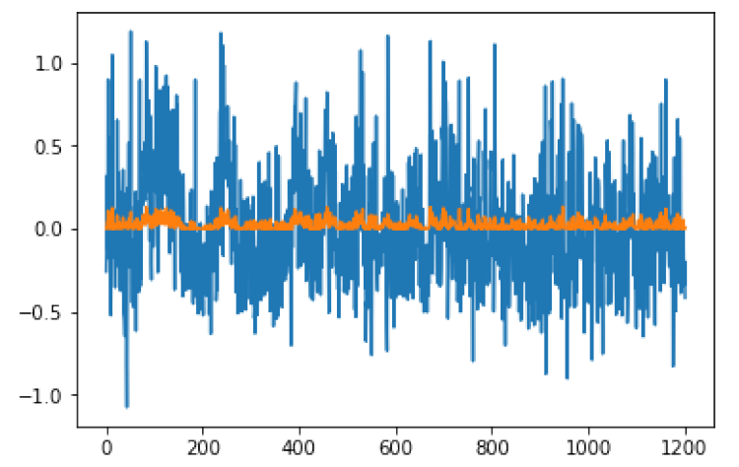
Binarizacija podataka
Uspoređujemo srednje vrijednosti
Očekivano da je srednja vrijednost nakon binarizacije manja jer je maksimalna vrijednost jednaka 1
Vidimo da je trend isti, pa možemo opravdati binarizaciju

Slide 15
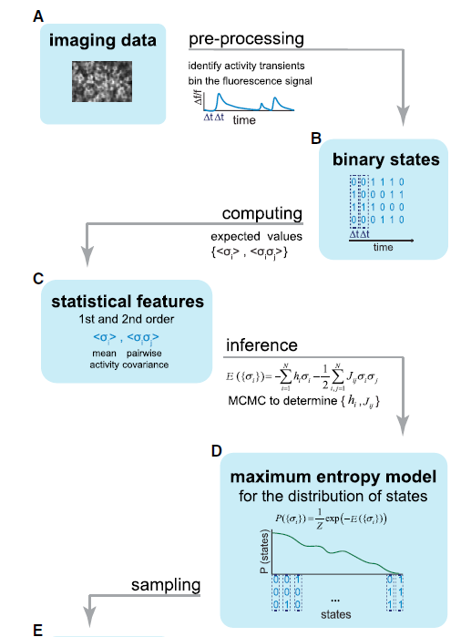
Opis postupka

Slide 16
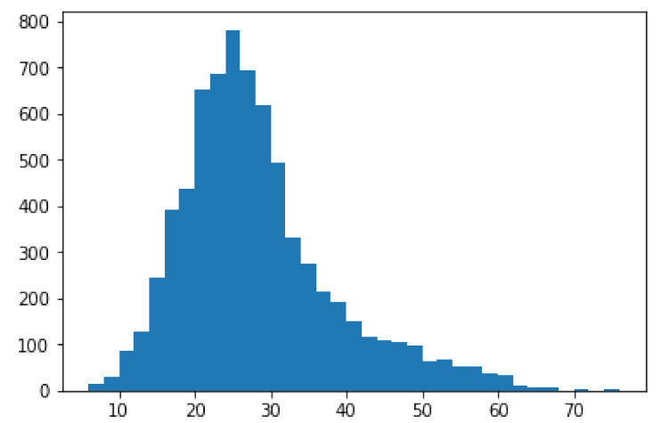
Broj aktivnih neurona
Ako se pitamo koliko je aktivno neurona u svakom trenutk (broj)
Distribucija ima maksimum na 27

Slide 17
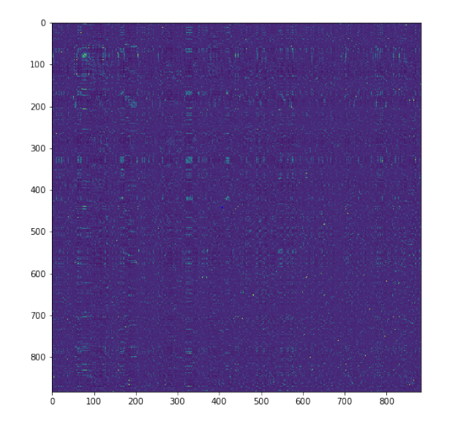
Korelacijski koeficijenti
Korelacijski koeficijenti za binarizirane podatke
Matrica je simetrična
Izbacili smo neurone koji su cijelo vrijeme neaktivni

Slide 18
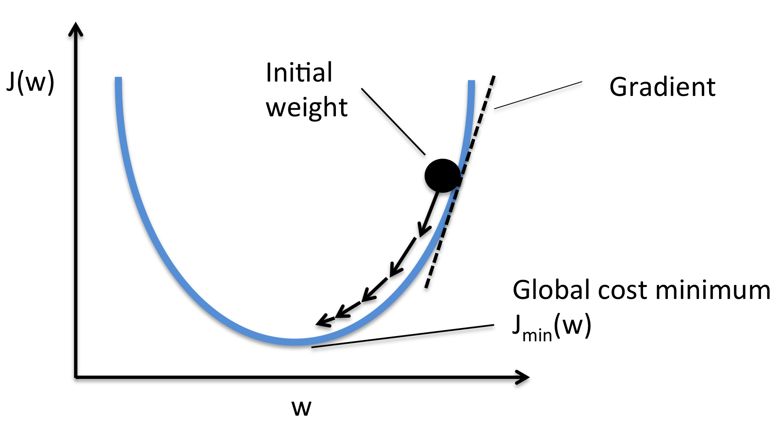
Gradient Descent
Metoda strojnog učenja
Želimo naći parametre koji minimiziraju našu funkciju
Želimo parametre J i h koji najbolje aproksimiraju srednje vrijednosti i korelacijske koeficijente

Slide 19
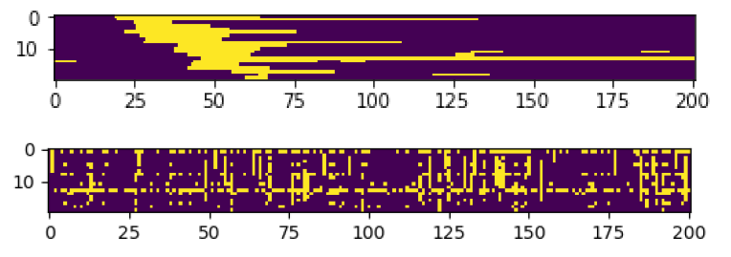
Usporedba mjerenja i modela
Primjećujemo da je neuron za nulti i prvi neuron dobro uhvatio veliku aktivnost
Problem: nepotpuni podatci uzeti u razmatranje

Slide 20
Zaključak
Velika razlika u ponašanju od neurona do neurona
Modelirali smo aktivnost neurona pomoću Isingovog modela
Binariziramo podatke kako bi ih mogli modelirati poput spinova
Zanima nas energija i vjerojatnost svakog stanja
Problem: Računalna ograničenost kod Isingovog modela

Slide 21
Pitanja?
1. Meshulam et al., Collective Behavior of Place and Non-place Neurons in the Hippocampal Network, Neuron (2017)
2. Artur Speiser et al., Fast amortized inference of neural activity from calcium imaging dara with variational autoencoders.
3. Erik Lee Nylen, Pascal Wallisch, Neural Data science: A primer with MATLAB and Python, Academic Press, 2017
4. Greg W. Anderson, Alice Guionnet, Ofer Zeitouni, An introduction to Random Matrices, Cambridge University Press, 2005
5. Jerome H. Friedman, Robert Tibshirani, Trevor Hastie, The Elements of Statistical Learning, Springer, 2001

